Slide 1

第四节 置信区间与假设检验之间
的关系
一、置信区间与双边检验之间的对应关系
二、 置信区间与单边检验之间的对应关系
三、小结

Slide 2











一、置信区间与双边检验之间的对应关系
设

Slide 3








假设它的接受域为

Slide 4





Slide 5





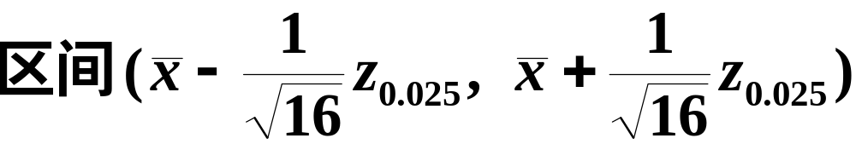








例1
考虑检验问题

Slide 6
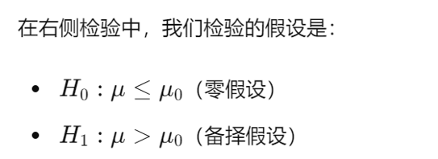
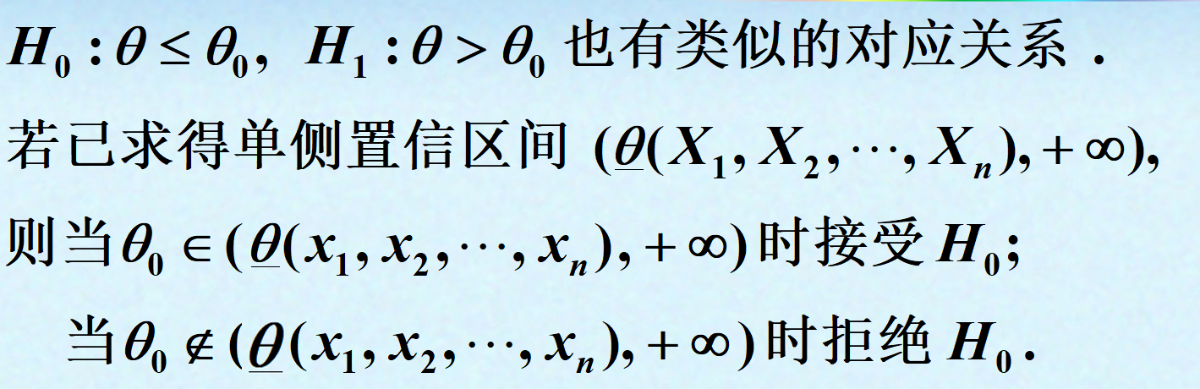



二、 置信区间与单边检验之间的对应
关系
检验拒绝域：
接受域对应于右侧置信区间

Slide 7


二、 置信区间与单边检验之间的对应
关系

Slide 8






Slide 9






Slide 10

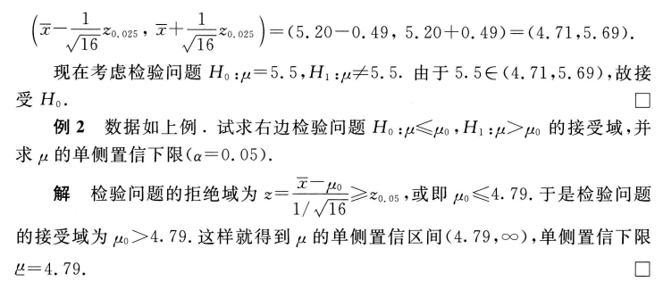

Slide 11
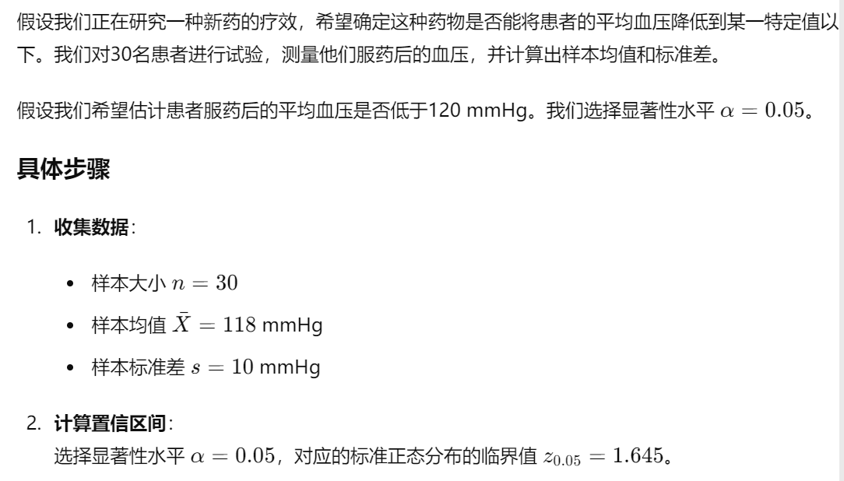
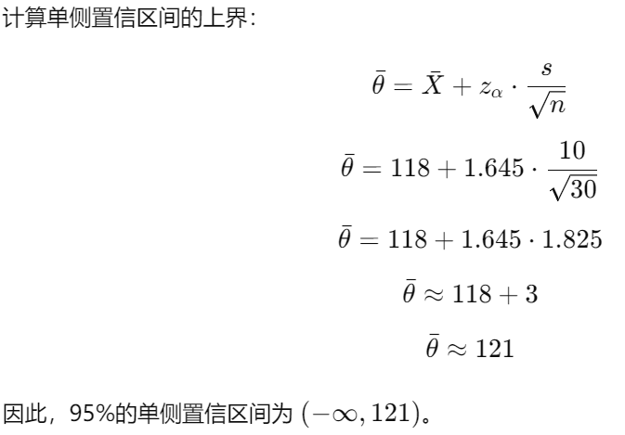

Slide 12
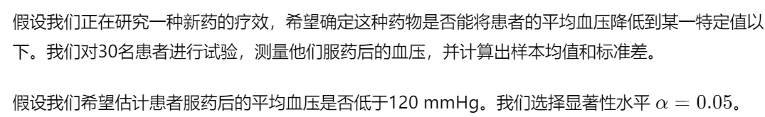
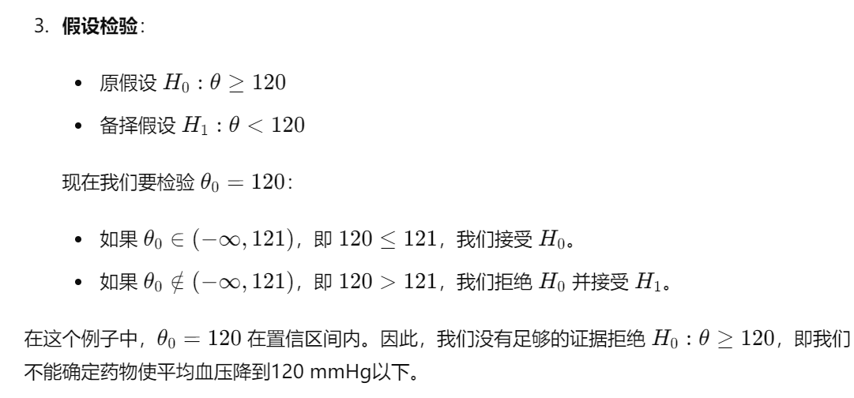

Slide 13
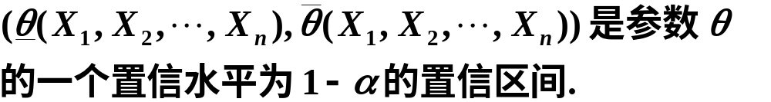
三、小结
1. 置信区间与双边检验
2. 置信区间与单边检验

